Slide 1
🚀 Team NASA 🚀
INF112
Obligatory assignment 4
Jonas Triki, Sofia Eika, Marianne Fuglestad, Eirin Sognnes, Jonas Trædal, Stian Fagerli, Elise Fiskeseth, Paraneetharan Sabaratnam & Jonas Wagle

Slide 2
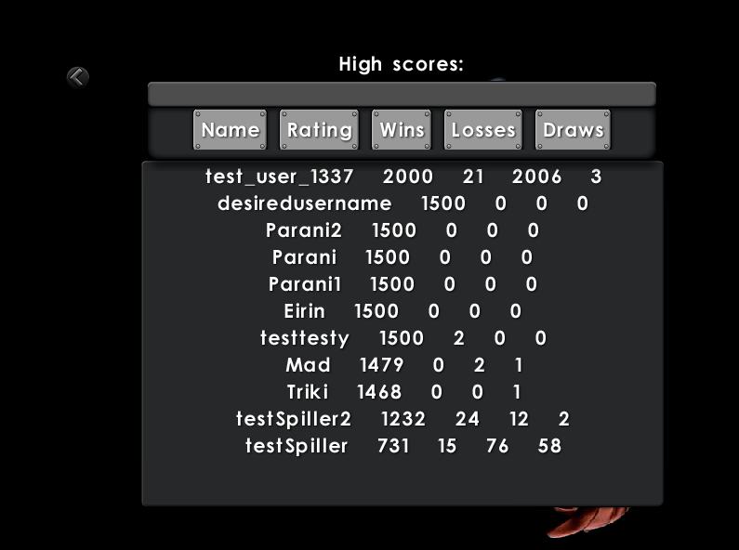
High score
Notes:
Vi har forbedret highscore listen vår slik at den viser brukernavn, poengsum, wins. tap og draws.

Slide 3
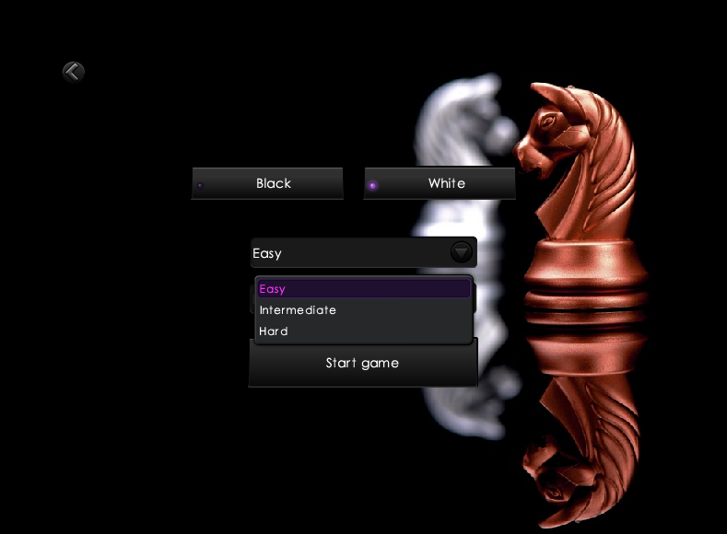
Difficulty
Notes:
Vi har lagt til en hard AI som kalkulerer bedre trekk enn de to andre.

Slide 4
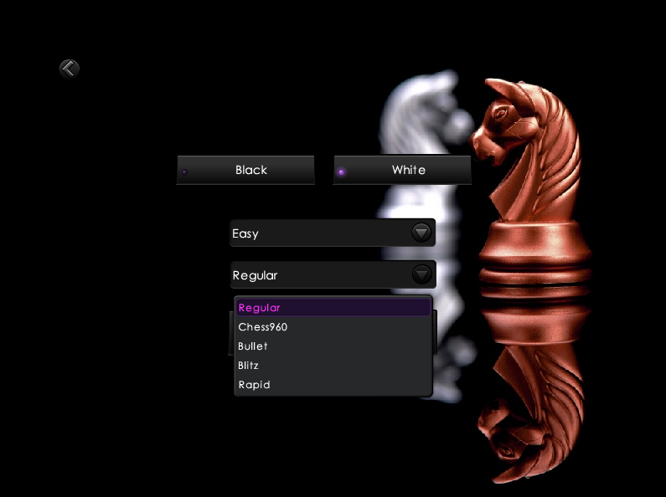
Game modes
Notes:
Vi har lagt til forskjellige spillvarianter. Chess960 starter med brikkene på tilfeldige posisjoner. Bullet, Blitz og Rapid spilles på samme måte som regular men med ulike tider på timeren, og gir ekstra tid per trekk.

Slide 5
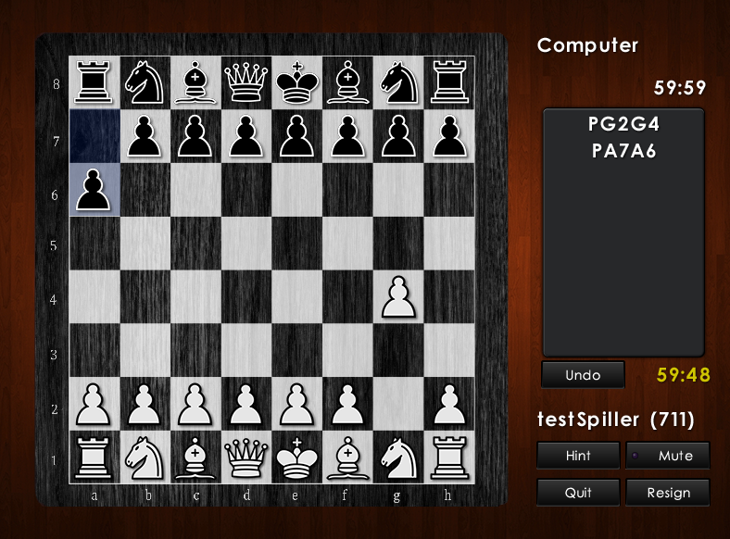
New effects
Notes:
Vi har lagt inn noen nye knapper i game scene. Undo knappen gjør at spilleren kan angre sitt siste trekk. Dersom AI også har gjort et trekk innen spilleren trykker på knappen vil også dette trekket angres. Undo er kun lagt inn for singleplayer. Som dere ser kan spilleren be om et hint som kalkuleres av ekspert AI. Vi har lagt inn lyd for hver gang spilleren gjør et trekk som kan mutes med muteknappen på siden. Som dere ser er også det siste trekket til motstanderen markert i blått. Dette la vi inn fordi vi så at det kunne være vanskelig for spilleren å se fordi trekket skjer relativt fort. Vi har også lagt inn animasjon for motstanderens trekk slik at brikken sklir til neste rute istedenfor å bare hoppe bort.

Slide 6
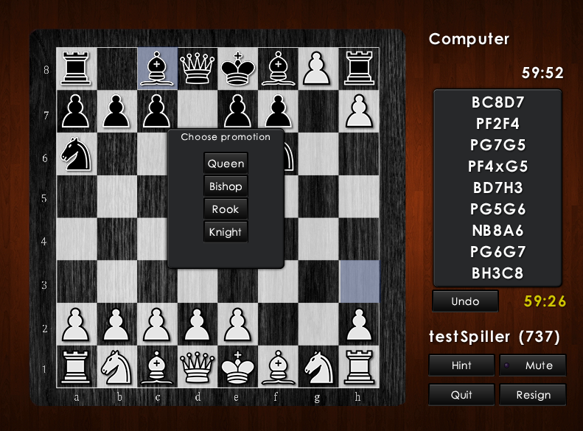
Pawn Promotion
Notes:
Når en av spillerens bonde når andre siden av brettet dukker en promotion valgliste opp, hvor spilleren kan velge hvilken brikke bonden skal promoteres til.

Slide 7
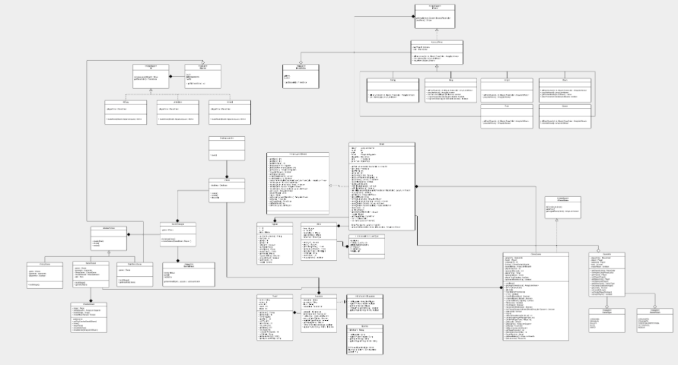
Class diagram
Notes:
Her går det ikke å se så mye av hvilke klasser vi har, men som dere ser har vi utvidet det ganske mye fra første iterasjon siden vi har lagt til funksjonalitet og funnet ut at vi måtte gjøre ting på andre måter enn planlagt. Klassediagrammet har derfor blitt ganske stort og komplekst.

Slide 8
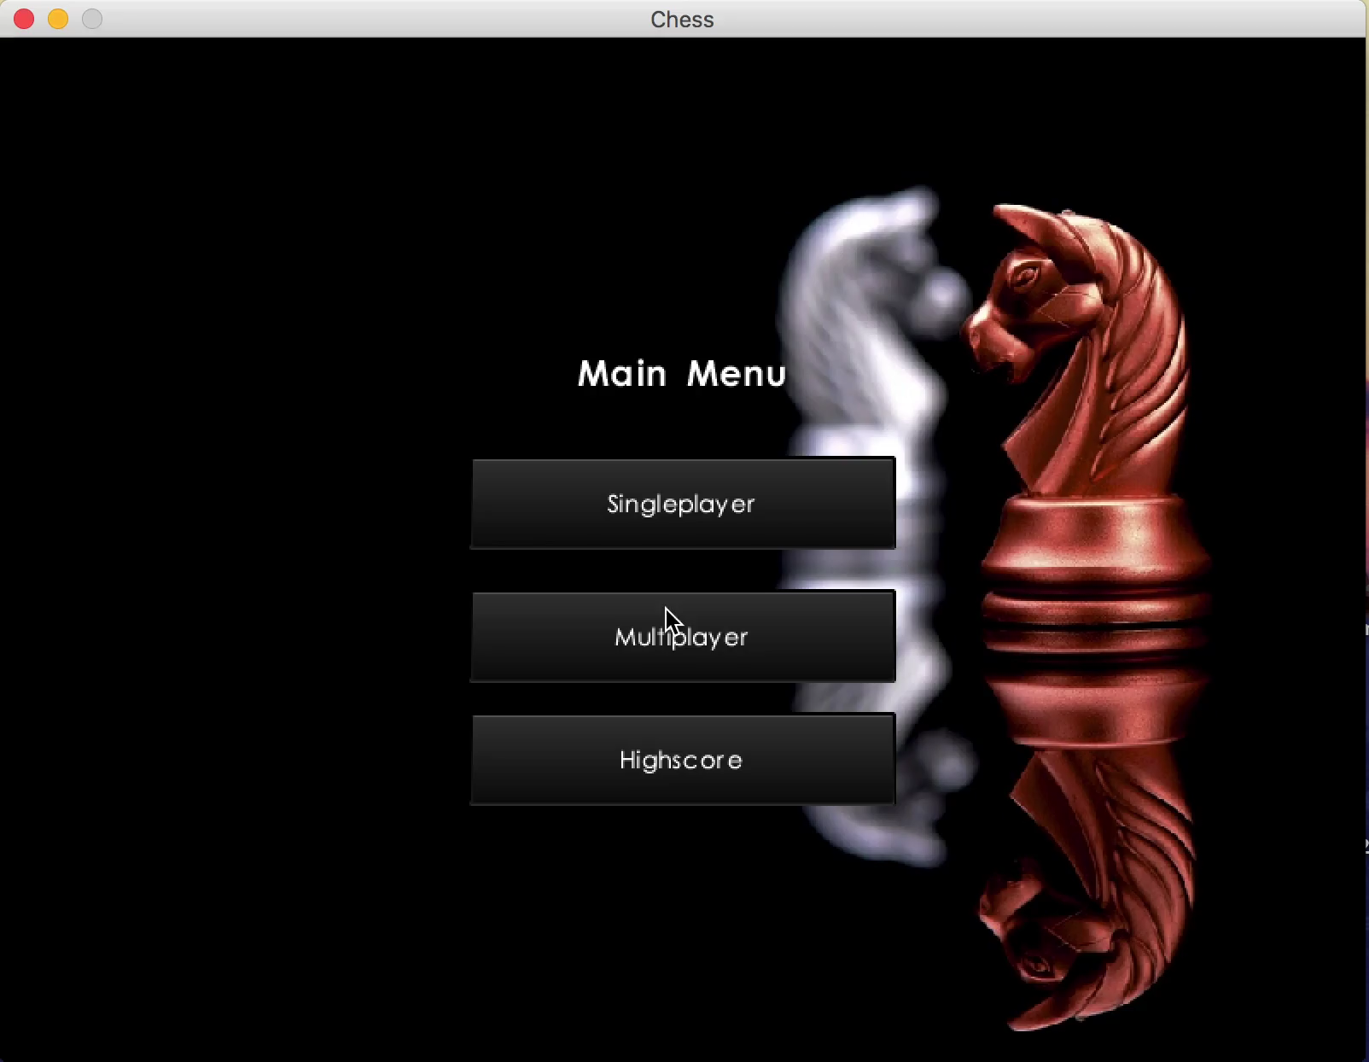
Video

Slide 9
Retrospective
Challenges
A lot of bugs
Git issues
Things that went well:
Delegating tasks
To-do document
Good communication
Notes:
I et så stort prosjekt får vi selvfølgelig en del bugs, noe som kan være vanskelig å holde styr på. Vi har tatt opp på møtene at vi gjerne skulle hatt et dokument for å holde styr på disse, slik at vi vet hvor de er og hva som må fikses. Vi hadde også litt problemer med git men dette ordnet seg fint med litt hjelp fra gitlederen.
I forrige iterasjon hadde vi litt problemer med at vi fordelte for store oppgaver. Dette ledet til at arbeidsmengden per person ble ganske skeiv og det ble vanskelig å holde styr på hva som var gjort. Derfor har vi vert obs på å splitte oppgavene mer opp for å gjøre det mer oversiktlig og gi bedre fordeling. Vi har heller ikke vert særlig flinke å bruke to-do dokumentet tidligere, noe vi har blitt bedre på i denne iterasjonen. Dette gjorde det mye lettere for medlemmene å se hvor langt vi hadde kommet og hva som gjenstod. Også i oppgaver hvor man er avhengige av hverandre ser vi at to-do dokumentet er veldig hjelpsomt. Vi synes at vi har hatt god kommunikasjon mellom møtene og møtene er strukturerte og effektive.

Slide 10
Moving forward
Don’t know what the next assignment is
Code can easily be extended
Add options menu for buttons
Notes:
Vi vet jo ikke hva oblig 5 vil innebære, men vi har gjort vårt beste for å skrive kode som lett kan utvides, så vi ser positivt på det. Noe vi har tenkt på å gjøre er å lage en egen meny for ulike valgknapper i spillet.

